Slide 1
NIJAC
Nomination Informatisé des Juge Arbitre pour les Championnats

Slide 2
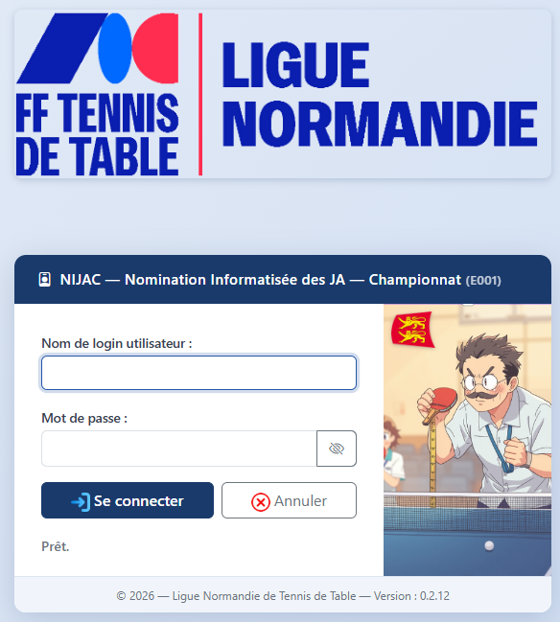
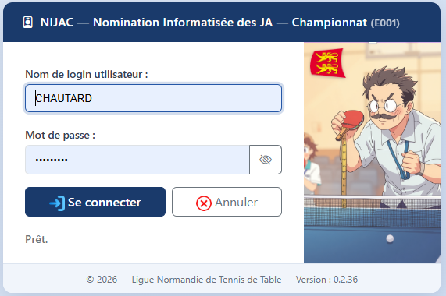
Ecran de connexion

Slide 3

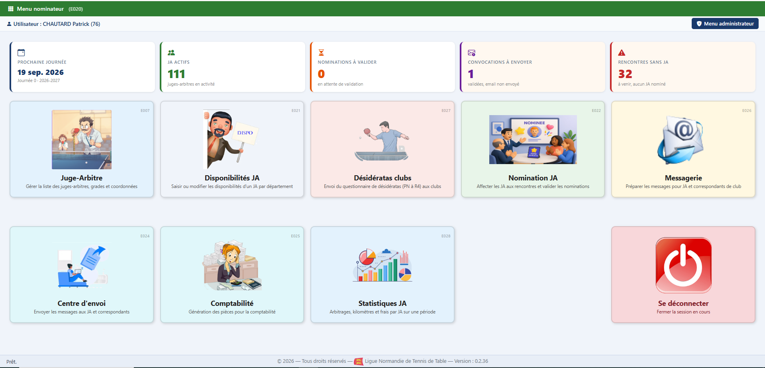
Le menu principal

Slide 4

Le menu principal

Slide 5
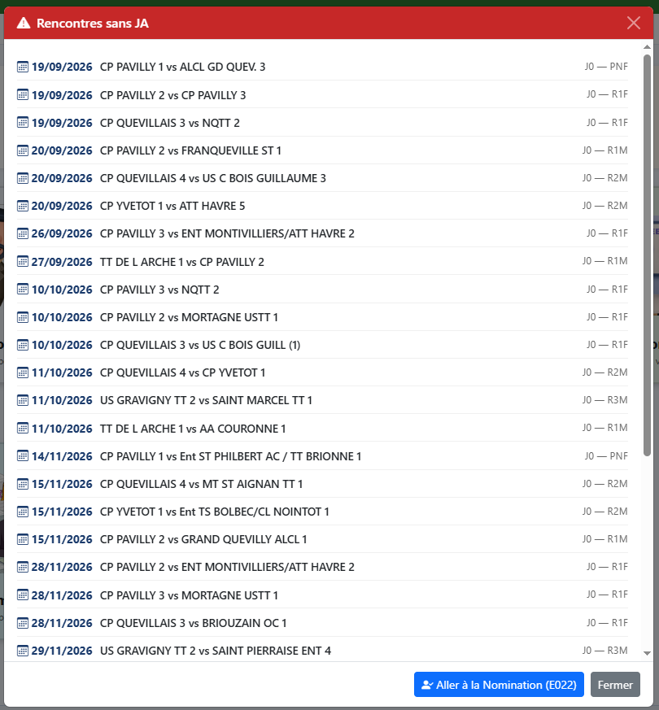
Le menu principal

Slide 6
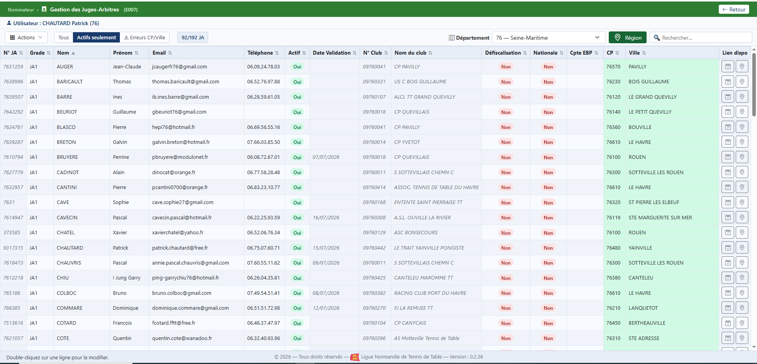
Juge Arbitre

Slide 7
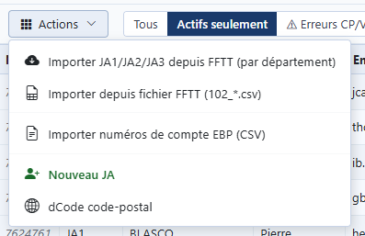

Juge Arbitre

Slide 8
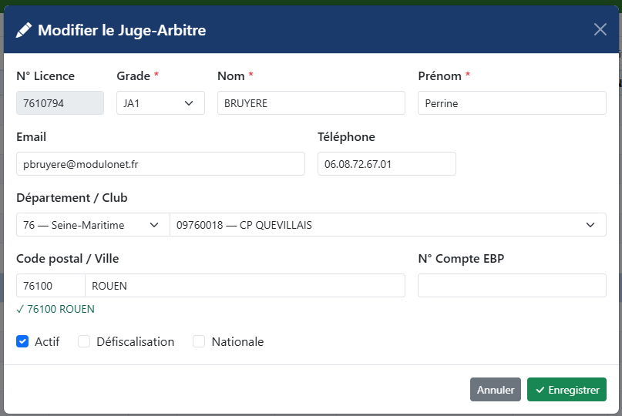
Juge Arbitre

Slide 9

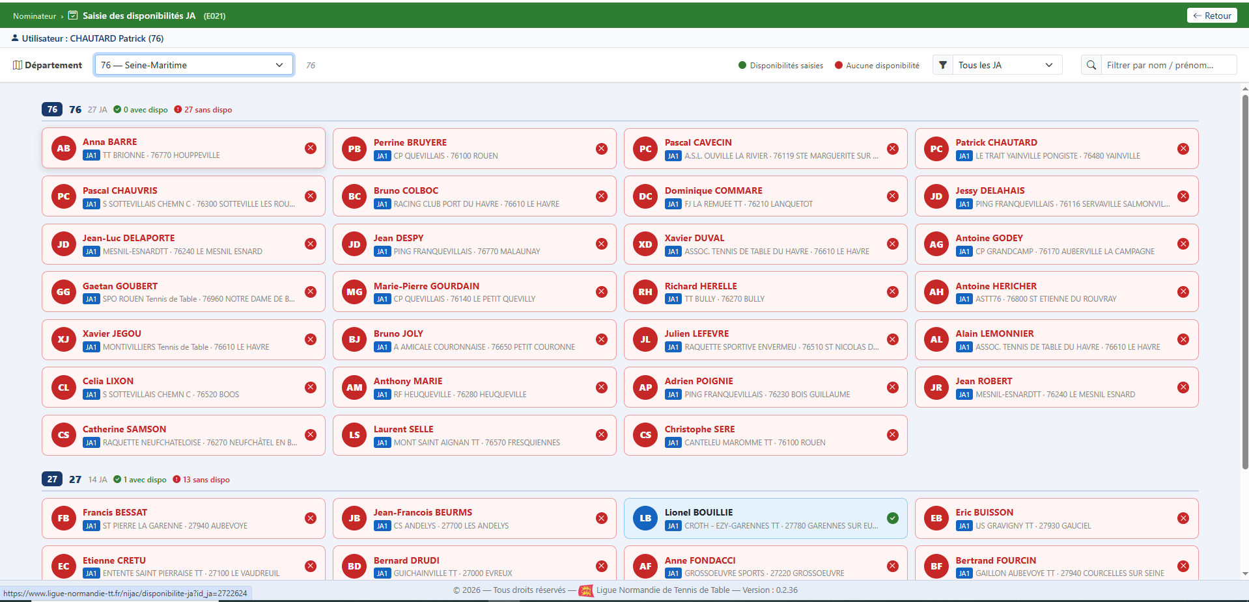
Disponibilités JA

Slide 10
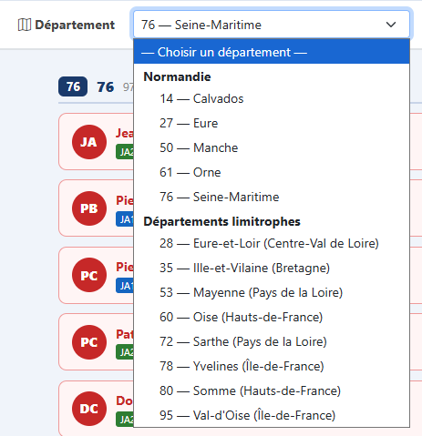
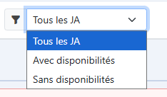
Disponibilités JA

Slide 11
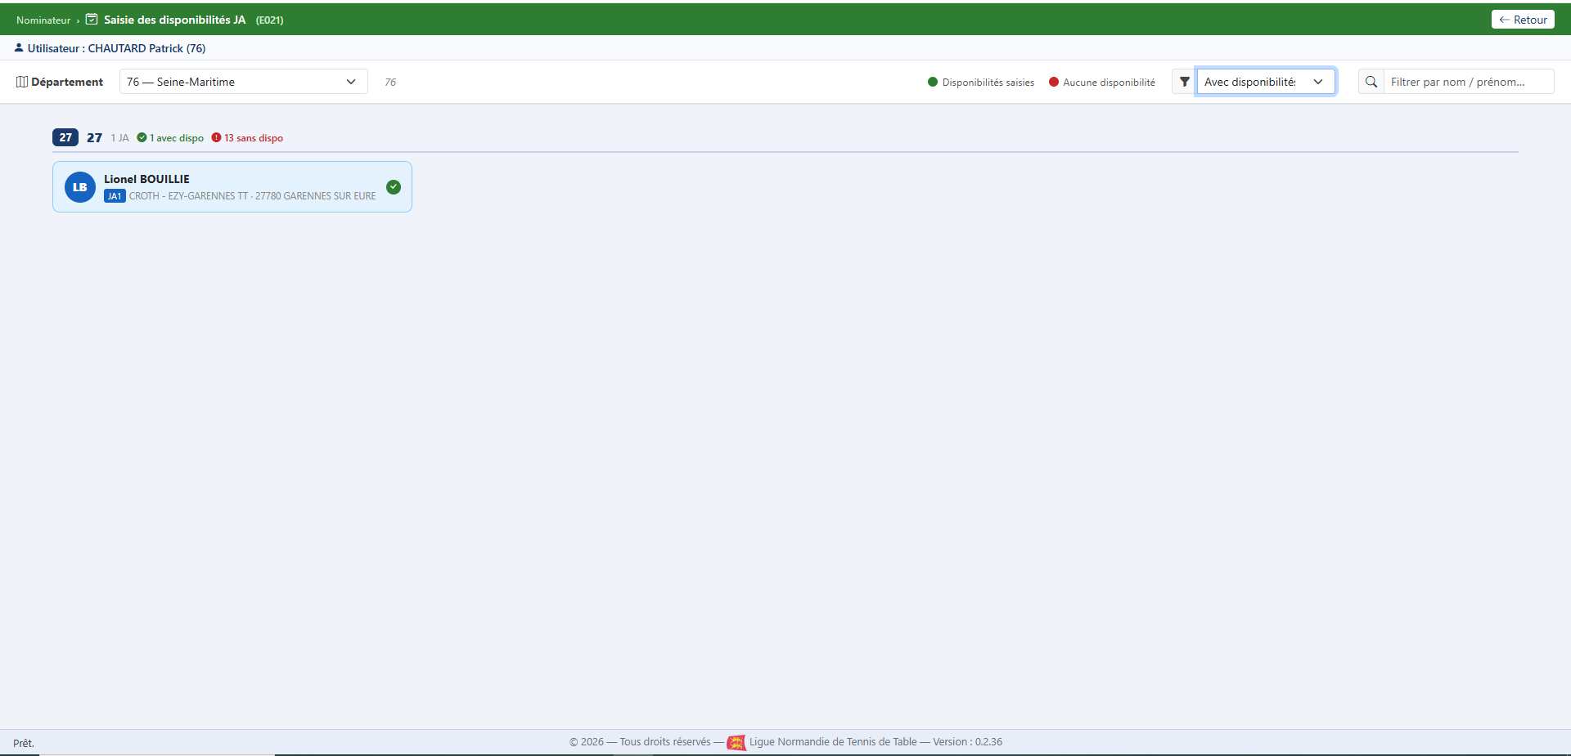
Disponibilités JA

Slide 12
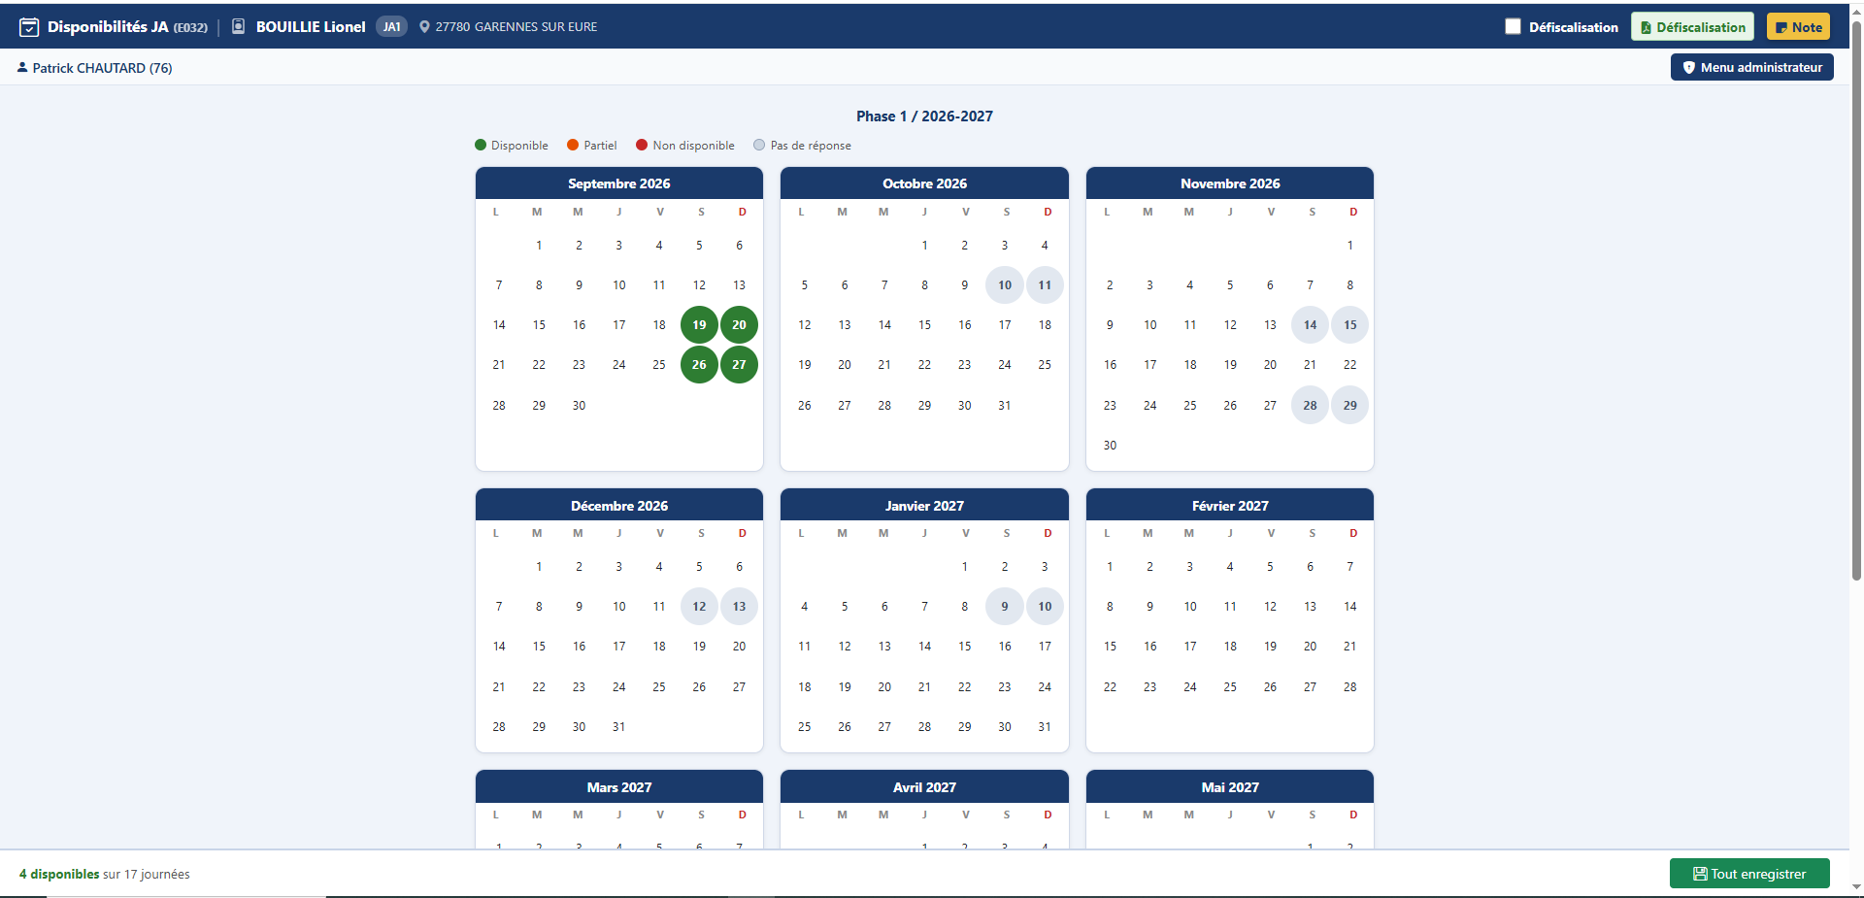
Disponibilités JA

Slide 13

Disponibilités JA

Slide 14
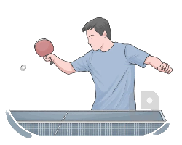
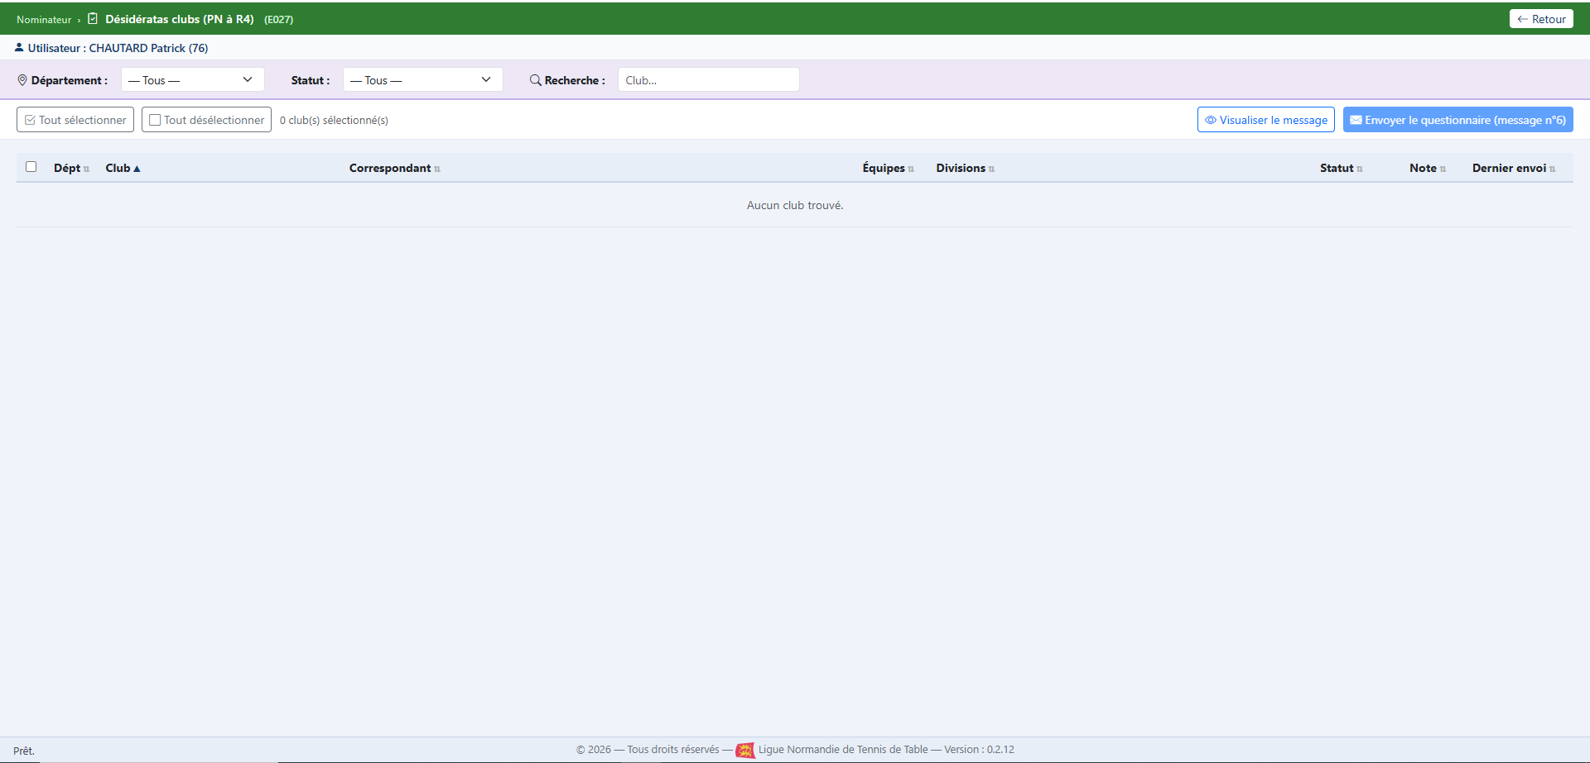
Désidératas Clubs

Slide 15

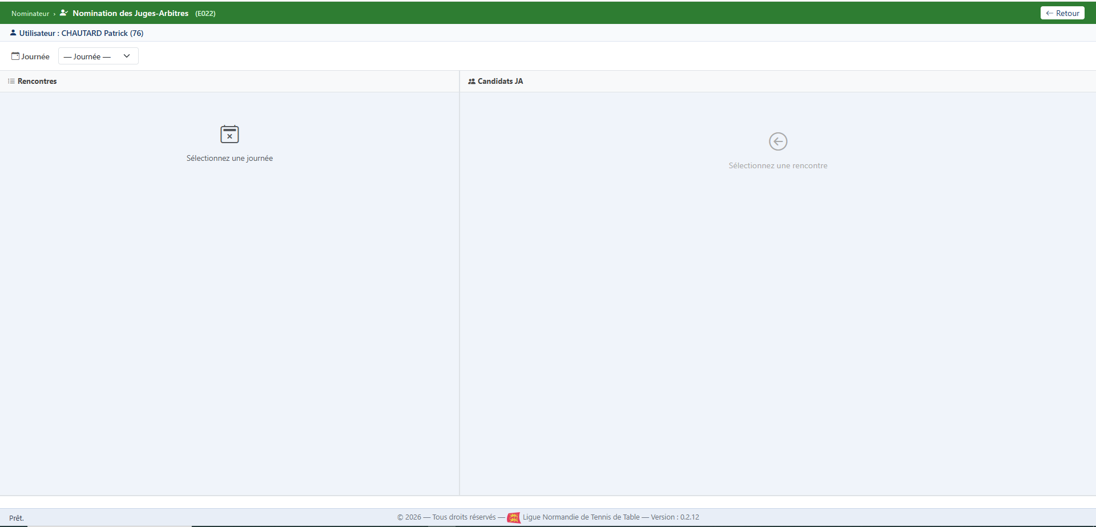
Nomination JA

Slide 16

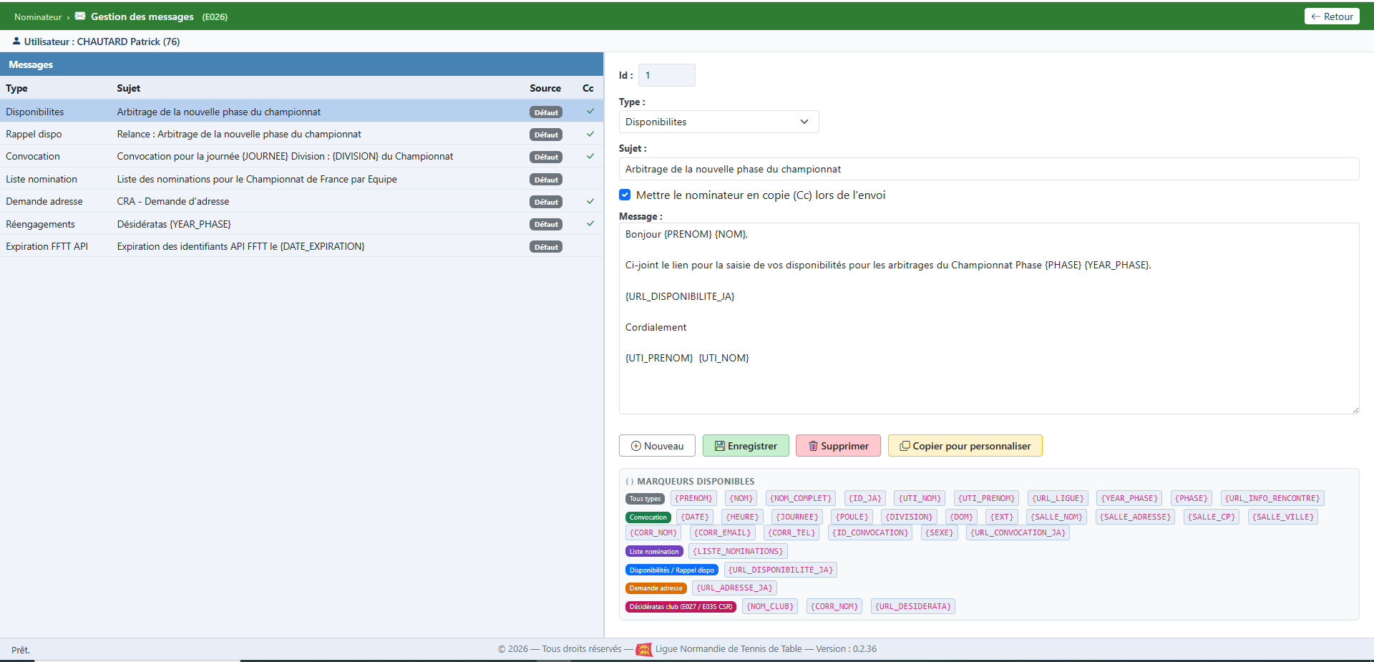
Messagerie

Slide 17
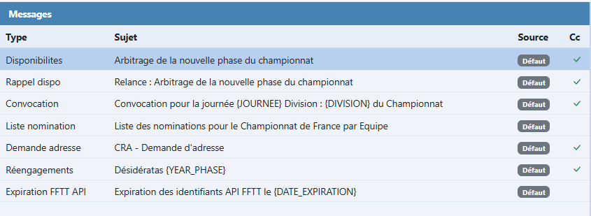

Messagerie

Slide 18

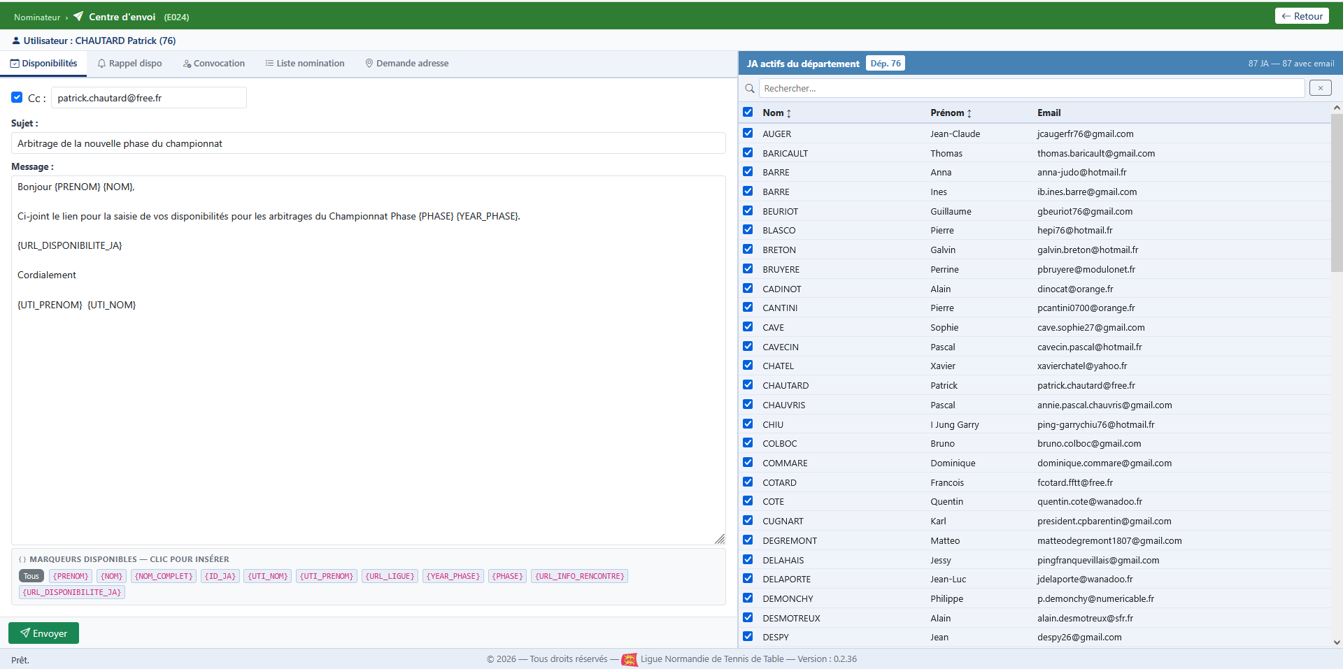
Centre d’envoi

Slide 19

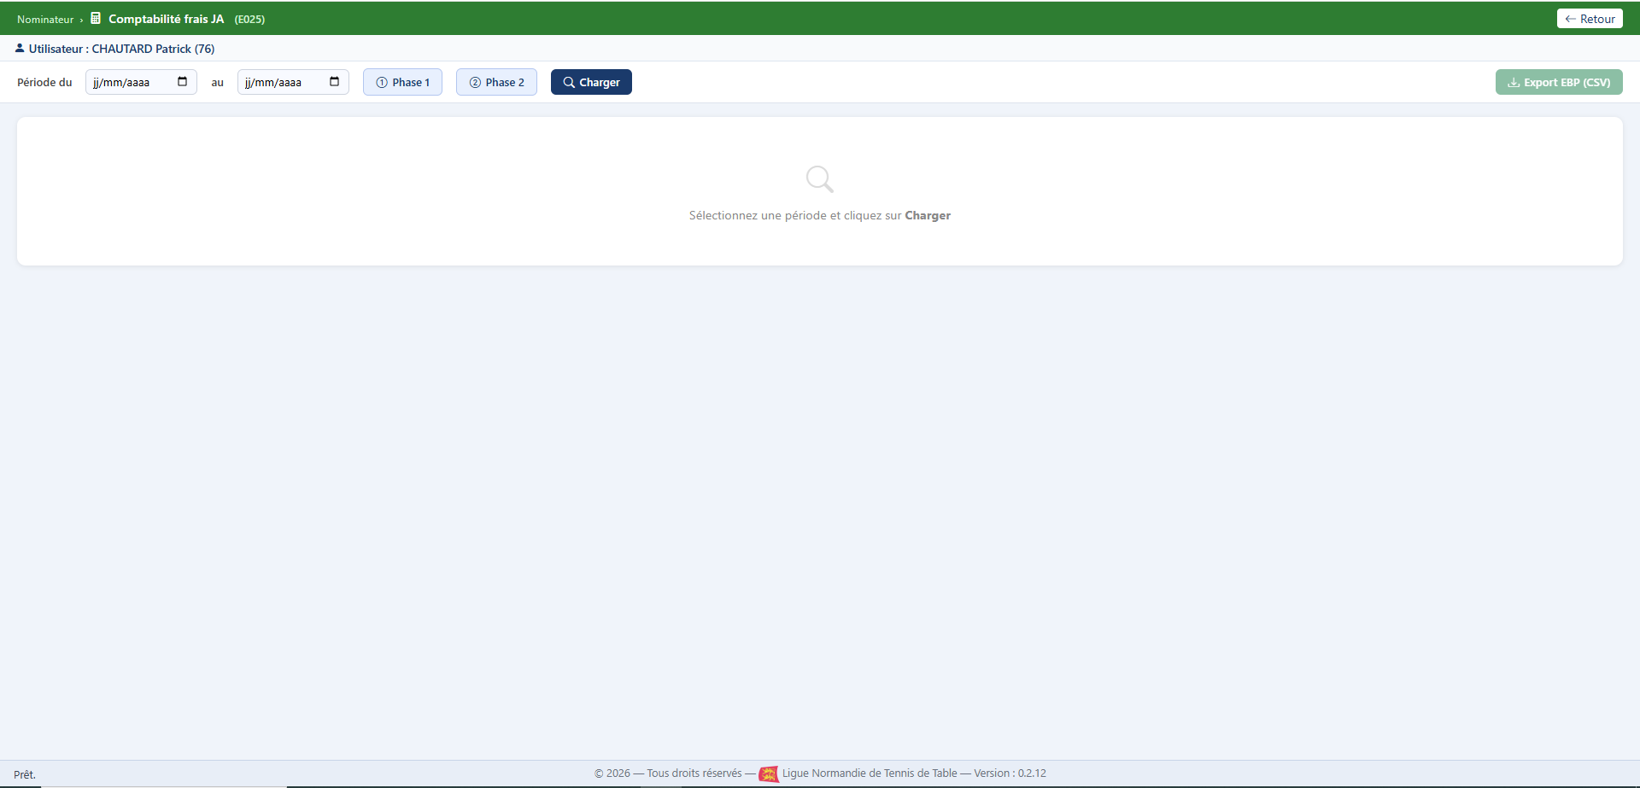
Comptabilité

Slide 20

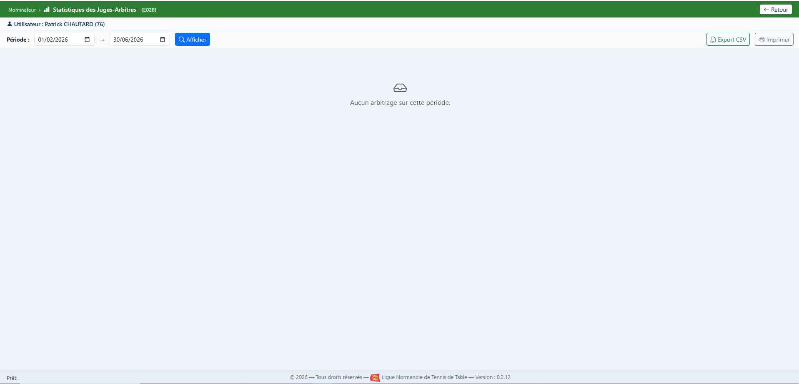
Statistique JA

Slide 21
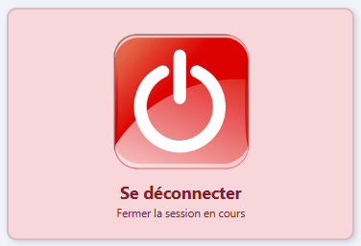
Se déconnecter
C’est la fin de cette présentation.
J’attend vos questions ?

